Slide 1
Игра и искусство
Зубарева Наталия

Slide 2
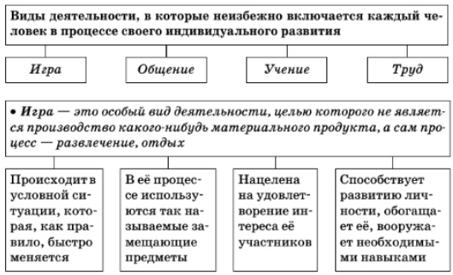
Игра как область деятельности
цель - сам процесс,
а не производство чего-либо материального
мнимые ситуации
особая фантазийная реальность
функция социализации
моделирование реального мира
Notes:
Можно начать с некоторых набросков о том, что такое игра и искусство в общих чертах
что интересно, исследования игр сосредоточены на детских играх исключительно
Игру выделяют как вид деятельности, не направленный на создание каких-либо материальных объектов, совершаемый исключительно ради самого процесса
Мыслители XIX—XX вв. неоднократно отмечали огромную значимость игрового начала в жизни и искусстве. В «Письмах об эстетическом воспитании» (письмо 15) Ф. Шиллер утверждал, что человек только тогда становится в полной мере самим собой, когда он играет.
*подозрительно похоже на искусство*
«Все священные игры искусства,— писал Ф. Шлегель,- суть не что иное, как отдаленное воспроизведение игры мироздания»"
Писатели и ученые (Л. Толстой, Т. Манн, В. Ф. Переверзев) говорили даже, впадая в односторонность, что искусство является игровой деятельностью по своей сути, что это — своеобразный вид игры.

Slide 3
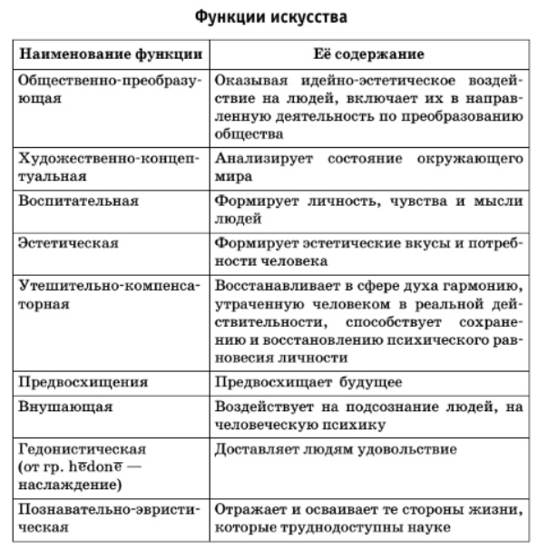
Искусство как область деятельности
освоение и создание
эстетических ценностей
новая неутилитарная реальность
образность и наглядность
фантазия, самореализация
изучение действительности
социализация
магия
коммуникативность
Notes:
Искусство - это деятельность связанная с освоением и созданием эстетических ценностей, оно также оперирует с какими-то своими реальностями, новыми смыслами
Р. Барт, всемирно известный французский филолог, представитель структурализма и постструктурализма, понимал писательскую деятельность и читательское восприятие как игру с языком, при которой главное — это удовольствие, получаемое от текста, ибо в искусстве «ароматная сочность» важнее знаний и мудрости'.
*Но с этой позицией не согласны очень многие, особенно традиционное искусство. В общем смысле нельзя свести искусство к игре, но постмодернизм похож*

Slide 4
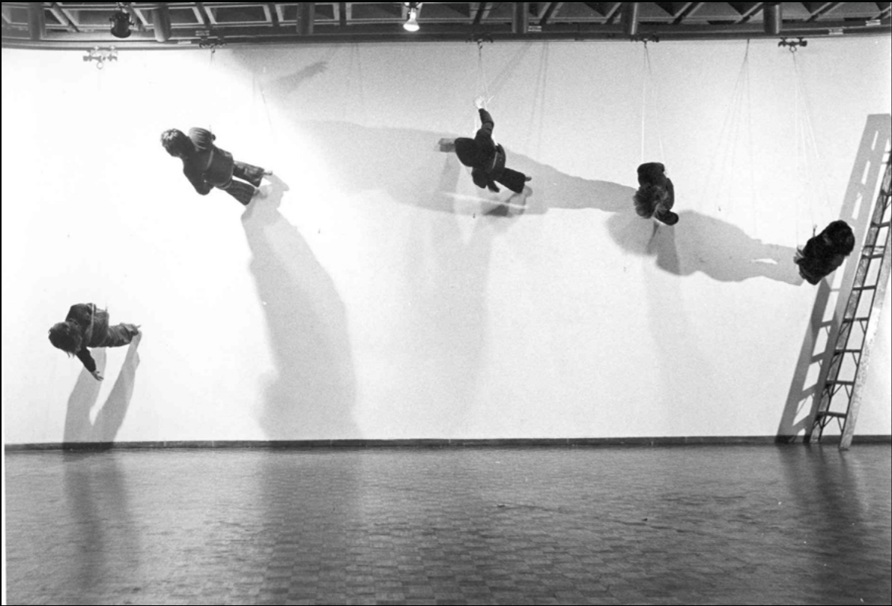
Тематика
константы бытия
человеческое бытие
опыт автора
(автор мертв)
ассимиляция действительности
жизненные ситуации
Notes:
Это прежде всего такие вселенские и природные начала (универсалии), как хаос и космос, движение и неподвижность, жизнь и смерть, свет и тьма, огонь и вода и т. п.
Неизменно значим и необычайно богат, далее, антропологический аспект художественной тематики. Он включает в себя духовные начала человеческого бытия, сферу инстинктов, связанную с душевно-телесными устремлениями человека, надэпохальные ситуации человеческой жизни, исторически устойчивые формы существования людей
в искусстве запечатлевается духовно-биографический опыт самих авторов (кстати автор мертв)
Игра, по Пиаже, имеет своей основной функцией защитить «я» ребенка от вынужденных аккомодации к реальности. Символ, будучи личным, индивидуальным, аффективным языком ребенка, и является основным средством такой эгоцентрической ассимиляции.
то есть тематики игры и искусства в целом довольно схожи

Slide 5
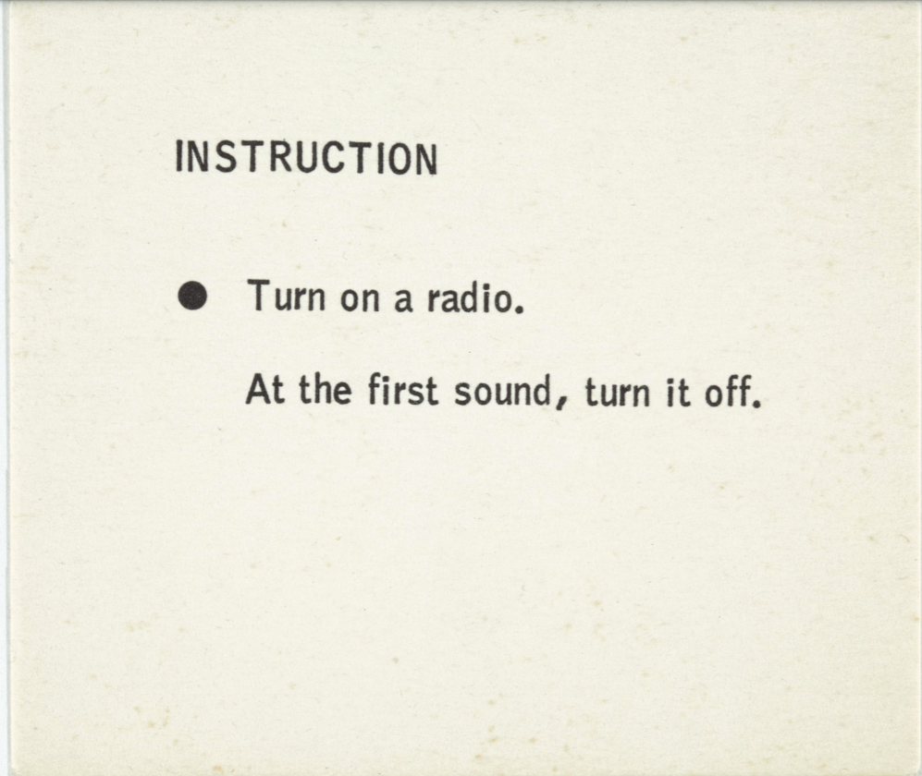
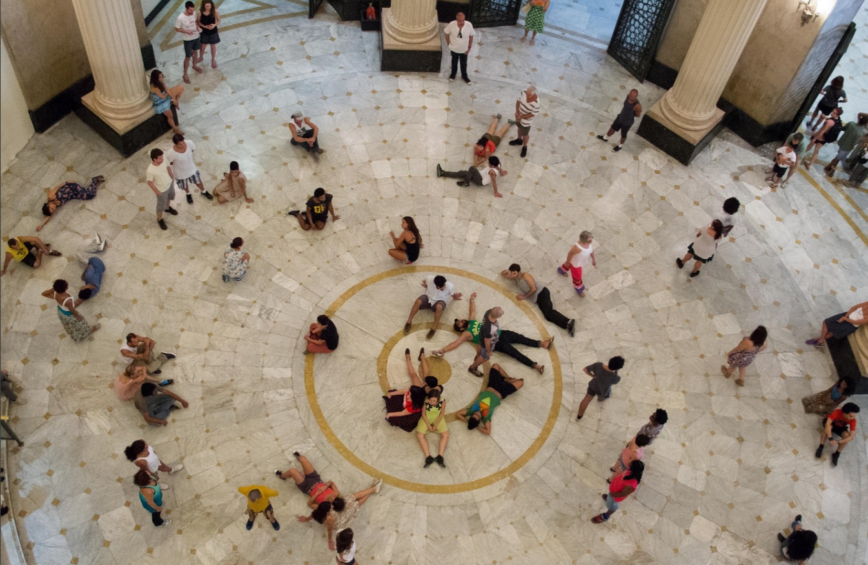
Процессивность
рамки пространства
и времени
вдохновение
Notes:
Игра естественным образом имеет определенные границы и рамки. игровая деятельность самоцельна и замкнута в себе, то художественное творчество направлено на результат — на создание произведения как ценности. Часто игра может в нее вплетаться, но скорее как средство, а не как цель
*Можно поспорить, что в искусстве процессивность играет не такую существенную роль*
Но в любом искусстве как процессе есть во-первых переживание автором собственной творческой энергии, во вторых есть современное искусство, становящееся в большей степени процессивным

Slide 6
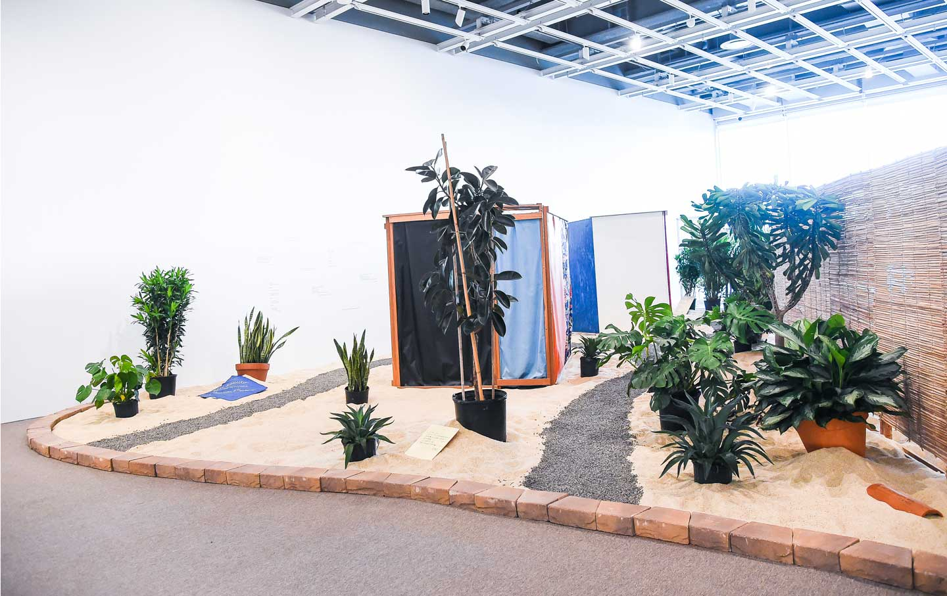

Результат
Notes:
Г.-Г. Гадамер: «Каждый ошибочно провозглашаемый конец искусства будет становиться началом нового искусства»
если для традиционного искусства очевидно, что является его продуктом, материальным воплощением, для современного это уже не непреложная истина.
современное искусство, как и игра, часто занимается реконструированием реальности, образов, созданием новых смыслов на основе знакомых предметов
концептуальное искусство: может не предполагать результата, быть идейным, что едва ли материальное воплощение, что роднит его с интеллектуальными играми, игровым выстраиванием логических концепций

Slide 7

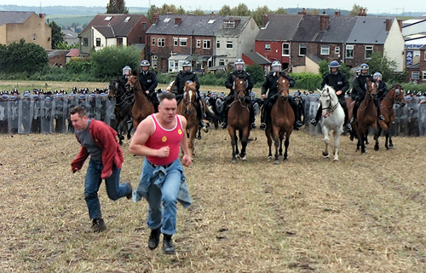
Реляционность
Notes:
Игра предлагают коллективное восприятие, точнее говоря, восприятие в коллективе, участники которого объединяются воспринимаемой игрой..Зритель, даже не игрок, включается в игровую деятельность как бы «пропуская» игру через себя. Он совсем не пассивен в игре
роль зрителя в искусстве выделяли еще Фуко и Барт. в традиционном искусстве восприятие было существенным, сейчас же на примере реляционного искусства оно является его краеугольным камнем
искусство, изучающее и переизобретающее обмены между людьми, общение, взаимодействие в некоторых спродюссированных условиях очень напоминает игру: зритель, участник оказывается погружен в другую реальность со своими правилами
сейчас зритель часто включается в канву произведения

Slide 8
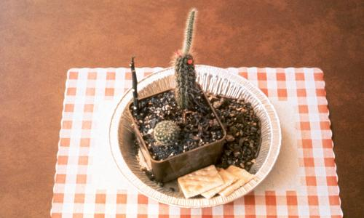
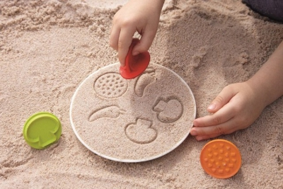
Несерьезность
Notes:
Здесь можно обратиться к мифам об искусстве и играх, которые существуют в обществе и также отражают то, как мы воспринимаем эти явления
В игры кажется играют только дети
и те же дети наверное могли бы создавать абстрактное искусство
П.П. Блонский (педагог и психолог) склонен думать, что «игры вообще» не существует, не существует вида деятельности, который бы подходил под это понятие, ибо само понятие игры есть понятие взрослых, для ребенка же все серьезно. И это понятие должно быть изгнано из психологии.
игра в нашем сознании как бы противостоит серьезному.
современное искусство тоже пользуется репутацией несерьезного, детского, несущественного

Slide 9
Тенденции сближения
искусство
игра
Notes:
постмодерн - искусство как игра без цели создания чего-то нового
игра - ради игры, нет цели
цитаты из реляционной эстетики буррио
художественная деятельность представляет собой не какую-то незыблемую сущность, а игру, чьи формы, способы и функции варьируются от одного периода или социального контекста к другому.
искусство считало своим долгом подготавливать или возвещать грядущий мир; сегодня оно моделирует возможные миры
теперь произведение преподносится, скорее, как промежуток времени, который нам предлагается пережить, как инициатива бесконечной дискуссии
это то, чем естественным образом является игра - какое-то совместное действие в ограниченном пространстве и времени с целью опыта
интересно, что в древности и искусство и игра были связаны довольно тесно - ритуальные, мистические функции, функции социализации, затем искусство перешло к возвышенным сферам деятельности, а игра - наоборот
сейчас кажется идет сближение, искусство становится более процессивным и построенным на взаимодействиях, игра - перестает быть глупым занятием только для детей, становится сложнее и внешне и внутренне
кажется искусство перестало быть чем-то априори серьезным и стало в том числе заигрывающим, игра же, напротив
Спектакль - это не совокупность образов, но общественное отношение между людьми, опосредованное образами.

Slide 10
И for интерактив ... или
Исключительность и обособленность игры проявляется самым характерным образом в таинственности, которой игра
любит себя окружать.
Notes:
Это маленький интерактив, в который можно было бы сыграть, если бы у нас было время, так вот здесь на довольно примитивном уровне подтверждается сходство игры и искусства: цитаты о них подходят одинаково хорошо и к тому и к другому
[Новиков А.М., Новиков Д.А. Методология
. –– М.: СИНТЕГ. – 663 с.]

Slide 11
Искусство воспроизводит все, что есть интересного для человека в жизни, воспроизведение жизни - общий, характеристический признак искусства.
Notes:
чернышевский

Slide 12
Искусство - есть одно из средств единения людей
Notes:
толстой

Slide 13
Причем, духовный мир игрока
несет в себе наряду с личностной психологией и общественную психологию, выражая в игре
в том числе общественные идеи, общественные
настроения, проблемы, потребности и идеалы,
но опять же через призму личностного выражения.
Notes:
[Новиков А.М., Новиков Д.А. Методология
. –– М.: СИНТЕГ. – 663 с.]

Slide 14
Искусство есть скорее организация нашего поведения на будущее, установка вперед
Notes:
Выгодский

Slide 15
Список использованной литературы
Новиков А.М. Методология игровой деятельности. – М.: Издательство «Эгвес», 2006. – 48 с
Хализев, В. Е. Теория литературы: Учебник/В. Е. Хализев.— 4-е изд., испр.и доп.— М.: Высш. шк., 2004.-405 с.
Буррио, Николя Реляционная эстетика. Постпродукция. — М.: Ад Маргинем Пресс, 2016. — (Garage pro). — 216 с.

Slide 16
Список использованной литературы
Обществознание. Новый полный справочник для подготовки к ЕГЭ. Под ред. Баранова П.А. 4-е изд., перераб. и доп. - М.: 2018. - 544 с.
Юркин Ю. М.: Лекция “Дематериализация искусства”. Ад Маргинем, 2020.

